Slide 1

مدیریت علمی ترکیب علم و تجربه
علی‌اکبر حق‌دوست، اپیدمیولوژیست
پژوهشکده آینده‌پژوهی در سلامت
دانشگاه علوم پزشکی کرمان

Slide 2
آنچه در این جلسات مطرح خواهدشد
ترکیب مبانی علمی، تجربه شخصی و توجه به شرایط خاص ایران
واقع‌بینانه و کاربردی
حداکثر تناسب برای سطوح مختلف
سطوح ماکرو که نقش ستادی و تصمیم‌گیری آنها اثرات گسترده محیطی دارد
سطوح میانی مانند رئیس دانشگاه که هم تصمیم‌گیری اثرگذار دارد و هم نقش عملیاتی آن پررنگ است
سطوح میکرو مانند رئیس یک گروه یا یک مرکز تحقیقاتی و یا دانشکده که نقش عملیاتی، هماهنگی و اثرگذاری آن محدود ولی کاملا عملیاتی است
داستان‌وار و بیان حقیقت‌هایی از آسیب‌های مدیریتی همراه با بیان خاطراتی درس‌آموز

Slide 3
مدیریت و رهبری یک نیاز عمومی
حداقل هر کس مدیر برنامه‌های زندگی خود می‌باشد
انسان موجودی اجتماعی است، این بدان معنی است که ما چه بخواهیم و چه نخواهیم در گروه‌های متعدد هستیم و باید نقش‌آفرینی کنیم
خانواده
تحصیل
کار
تفریح
همسایه
ورزش
گروه‌های مجازی

Slide 4
شخصیت و عوامل موثر بر آن
ژنتیک
فضای تولد:
فرزند اول مستقل/رقابت‌پذیر، دوم خوشبین و سوم منفعل یا مستقل
شخصیت والدین
رشد به خصوص سنین اول (فروید تا 7 و یونگ تا میانسالی)
تربیت اجتماعی
الگوهای رفتاری ثابت و منحصر به فرد که در موقعیتهای مختلف خود را نشان می‌دهد.
ریشه کلمه personality به معنای نقاب است.

Slide 5



ترکیب شخصیت ما
اجزا و تظاهرات شخصیت
والایش
انزوا
خشونت
شیطنت
نودوستی
سوظن
لذت طلبی
خودخواهی
خودشیفتگی
مهم آن است که تعادل بین اجزا حفظ شود
ما نسبت به نقاط قوت و ضعف شخصیت خودآگاه باشیم
بتوانیم در تعامل با دیگران بهترین اجزای شخصیت خود را بروز دهیم

Slide 6
ابعاد مختلف شخصیت (روش MBTI)
Introvert versus Extrovert
درون‌گرا
برون‌گرا
دریافت حسی | دریافت شهودی
جزء نگر | کل نگر
خطی دیدن | غیرخطی دیدن
واقع‌گرا | تصورگرا
خواستار قلب موضوع | مفهوم‌گرا
حال محور | آینده محور
تعامل برون گرا | تعامل درون گرا
پرگویی | کلام کم
مشارکت زیاد فکری | مشارکت کم فکری
بیان سریع و مبسوط نظرات | اظهار نظر اندک
شخصیت غالب در جلسه | عدم ایفای نقش جدی در جلسه
علاقه به قدردانی در جمع | علاقه به قدردانی خصوصی
https://karboom.io/assessments/myers-briggs
Sensing versus Intuitive
حسی
شهودی
Thinking versus Feeling
قضاوت عقل‌گرایانه | قضاوت احساساتی
ارجح برای عمده مدیریتها | ارجح برای مشاغل خاص مدیریت
عدم تصمیم‌گیری فوری | تصمیم‌گیری آنی
واقع‌گرا | متاثر از جمع
کم توجه‌ای به ظواهر | توجه به ظواهر
اقتدارگرایانه | جلب مشارکت
تفکری
احساسی
عملکرد ادراکی | عملکرد قضاوتی
هر چه خوش آید | داشتن برنامه کاری
کار تفننی | رفتار وسواسی در کار
تفریح ارجح بر کار | اولویت کار
خواسته‌های فردی پررنگ است | قانون‌گرا
Judgmental versus Perceptive
قضاوتی
ادراکی

Slide 7
شخصیت غالب خود را تشخیص دهید
تعامل | دریافت | قضاوت | عملکرد
E/I | S/N | T/F | J/P
1. ابتدا به عملکرد نگاه کنید:
اگر J بود برای قضاوت اندیکس eبگذارید و برای دریافت اندیکس i
اگر P بود برای دریافت اندیکس e بگذارید و برای قضاوت اندیکس i
2. تعامل را نگاه کنید و اندیکس حروف وسط با هر کدام تطابق داشت شخصیت غالب همان است
3. شخصیت معین حرف کنار شخصیت غالب است
4. شخصیت سوم متضاد شخصیت دوم بدون اندیکس است
5. شخصیت چهارم متضاد شخصیت اول با اندیکس متضاد است
INTJ | ISFP | ESFJ | ENTP | شخصیت
INiTeJ | ISeFiP | ESiFeJ | ENeTiP
Ni | Fi | Fe | Ne | غالب
Te | Se | Si | Ti | معین
F | N | N | F | سوم
Se | Te | Te | Si | چهارم

Slide 8
thinking
عملگرا
ST
عقلائی
NT
دوستی
SF
نوآور
NF
sensing
intuitive
feeling

Slide 9
چگونه یک مصاحبه موفق داشته‌باشیم؟
برخورد مناسب
Compassion (لبخند و روی خوش)
Curiosity (گوش شنوا و احترام)
اعتمادسازی
Stress management
speaking
خودافشایی
Expressing their thoughts
Expressing their feeling

Slide 10
تجزیه و تحلیل رفتار و گفتار طرف مقابل
دست دادن محکم: اعتماد به نفس یا اضطراب
دست دادن شل: تنبل، ترسو، مشکوک
دست را ول نکند: غرور و برتری و اعمال قدرت
سوال را با سوال جواب دهد: مشکوک و مردد که زمان می‌خرد و یا باهوش با گارد بسته
سوال دیگران را جواب می‌دهد: خودخواه و برتری جویا، یا نگران از افشای یک واقعیت
دست روی میز گذشتن: عادت و یا زیاده‌خواهی
حرکات و زبان بدن: تفسیر بسیار گسترده‌ای دارد
رفتارهای کلیشه‌ای: اضطراب، ترس و یا عادت
از مقام پاسخ‌دهنده به مقام سوال کننده وارد شدن: شخصیت غالب و برتری‌جو

Slide 11
چگونه مصاحبه موفق داشته‌باشید؟
طرف مقابل را خوب ارزیابی کنید
به سرعت خودافشائی نکنید
زمان بخرید
ظواهر را رعایت کنید و بدانید با چه چک لیستی شما را ارزیابی می‌کنند
با اعتماد به نفس ولی نه مغرورانه صحبت کنید
دانش و احساسات خود را به خوبی و درستی بروز دهید
مواظب باشید اگر خواستند شما را مضطرب و یا عصبانی کنند، خودکنترلی داشته‌باشید
در سکانس‌های اول درخواستهای خود را مطرح نکنید
نشان دهید آرمان و هدف دارید

Slide 12
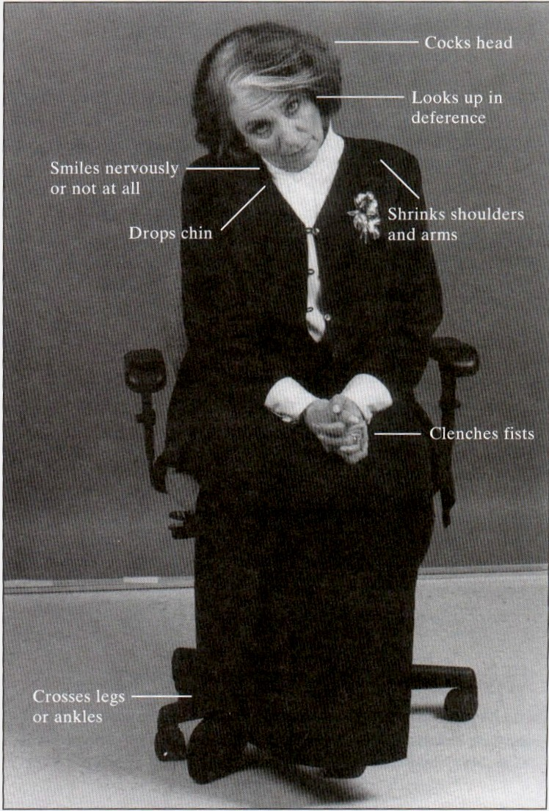
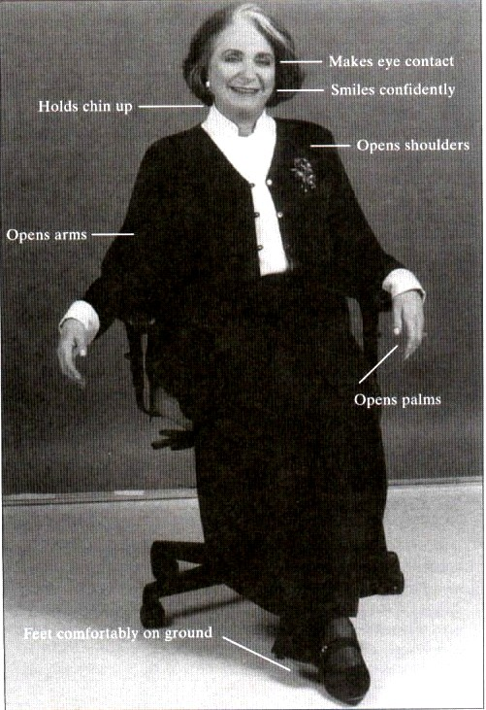
ضعف
قدرت

Slide 13
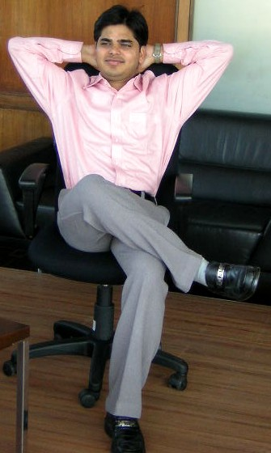
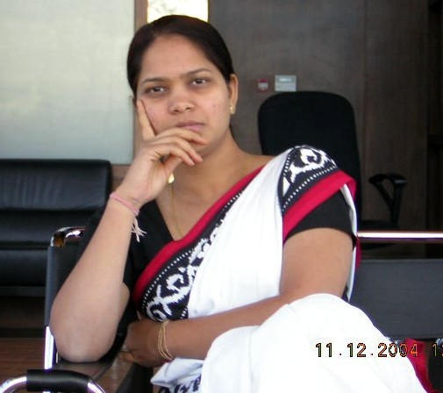
قدرت همراه با دانش
تامل همراه با شک و تردید

Slide 14
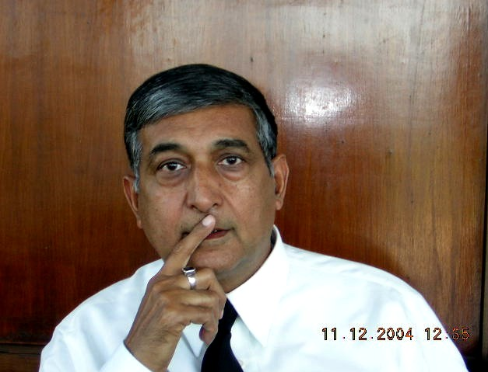
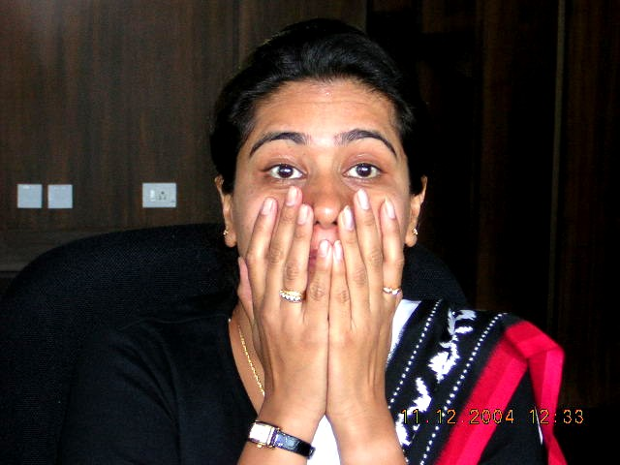
دروغ گفتن: غیرحرفه‌ای سمت راست و حرفه‌ای سمت چپ

Slide 15
علائم دروغ‌گویی
مکثها و توقفهای کوتاه (micro-expression)
تداخلات بین کانالی و تضادهای گویشی و رفتاری (inter-channel discrepancies)
عدم تماس چشمی
تعریق خیالی در کف دست و یا گردن
نشان ندادن کف دست
خارج نوک بینی

Slide 16
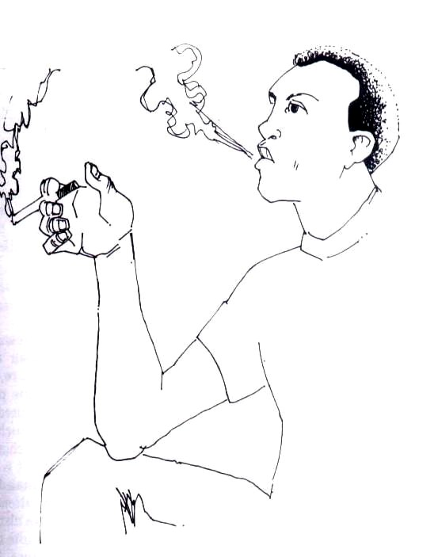
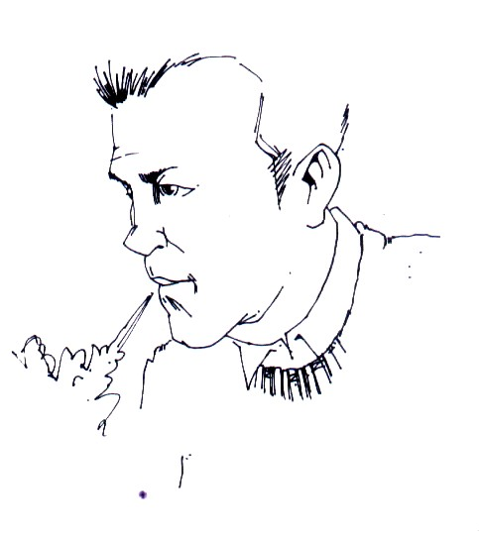
SMOKE UP : Confident, superior, positive
SMOKE DOWN : Negative, secretive, suspicious

Slide 17
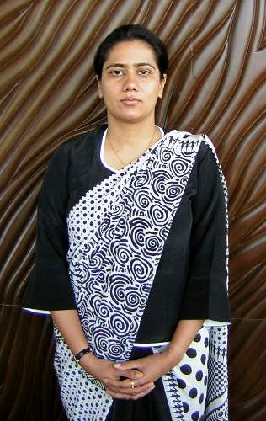
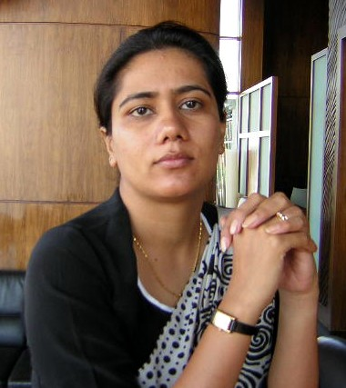
انتظار و مردد بودن بیشتر با نگاه منفی

Slide 18
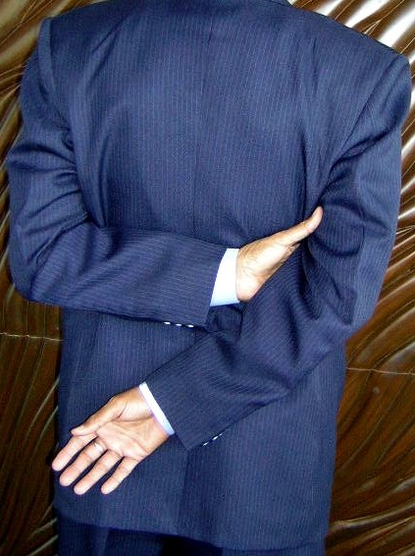
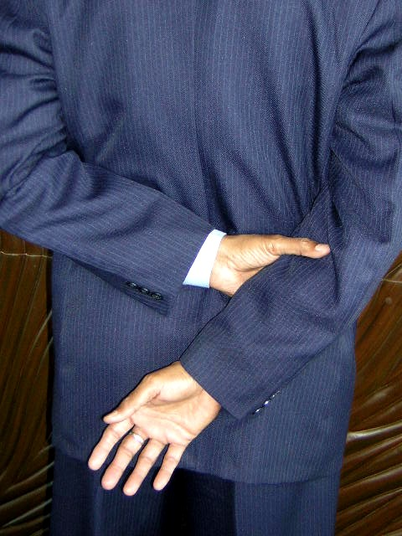
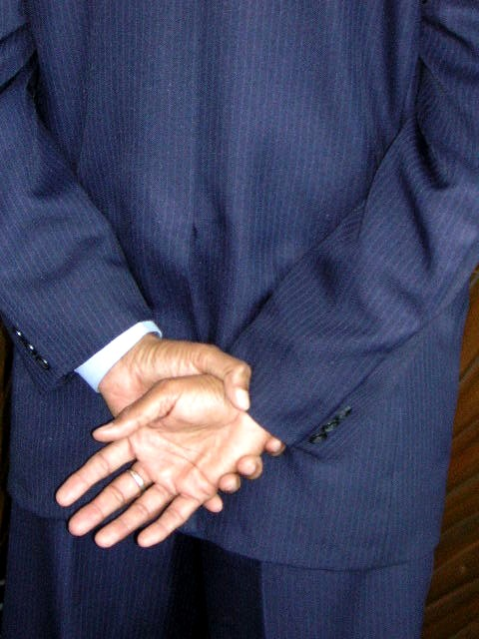
سمت راست قدرت و برتری، وسط و سمت چپ انتظار و خستگی

Slide 19
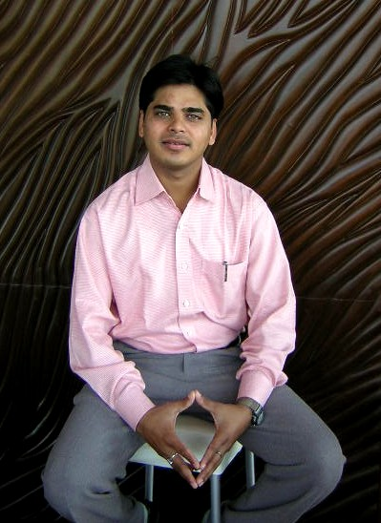
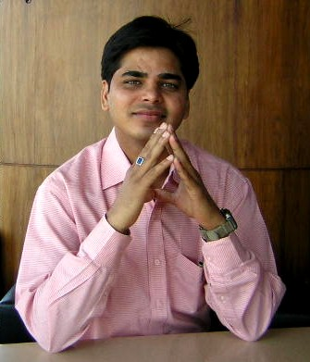
سمت راست قدرت و برتری، سمت چپ تردید همراه ضعف

Slide 20
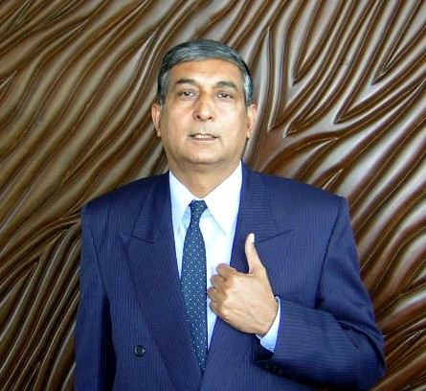
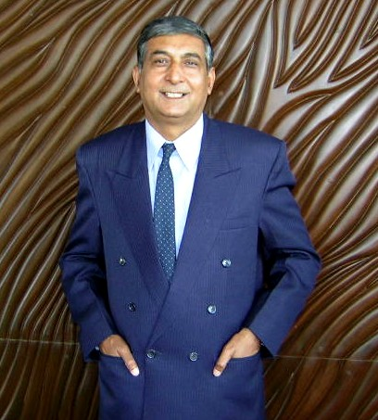
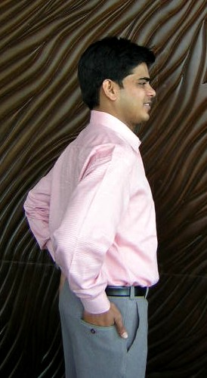
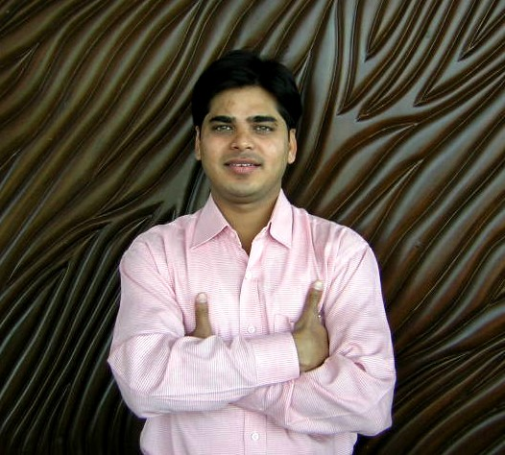
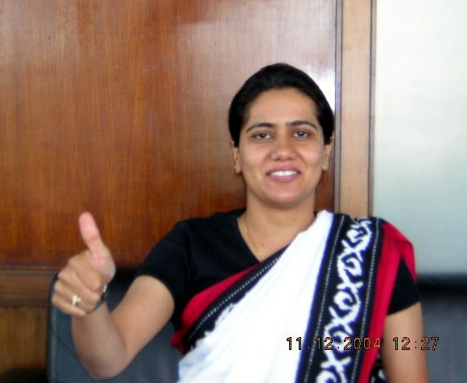
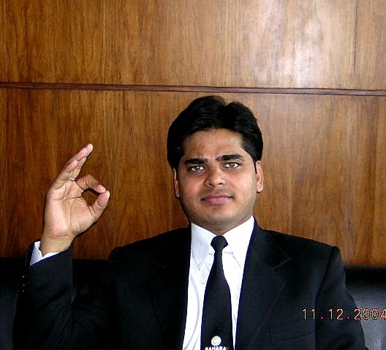
شصت نشانه قدرت گاه همراه با تایید است

Slide 21
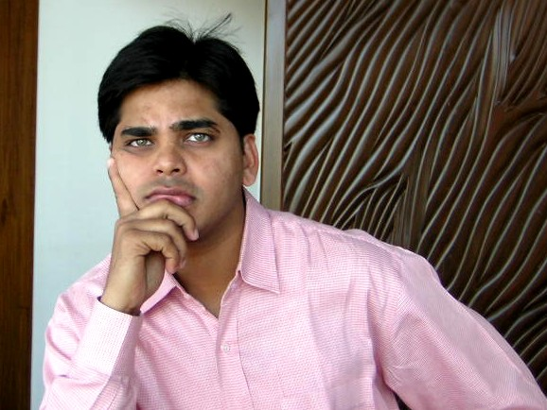
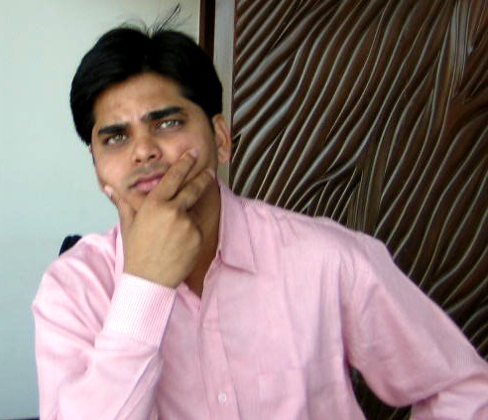
سمت راست تصمیم‌گیری، سمت چپ افکار منفی

Slide 22
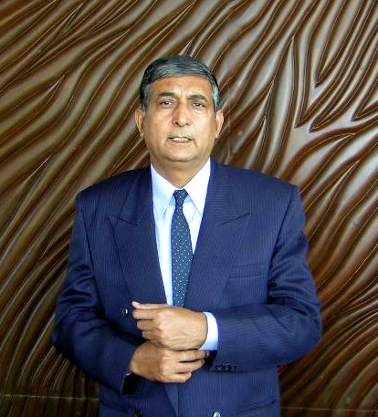
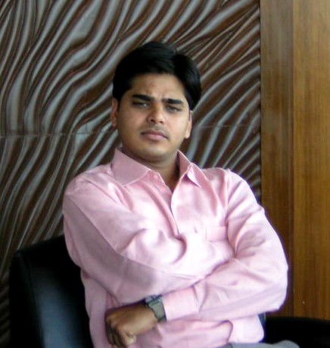
گارد بسته همراه با سوظن
احساس اضطراب و کمی ناراحتی

Slide 23
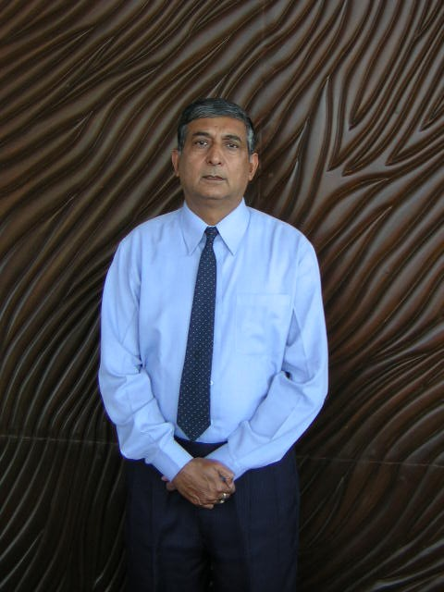
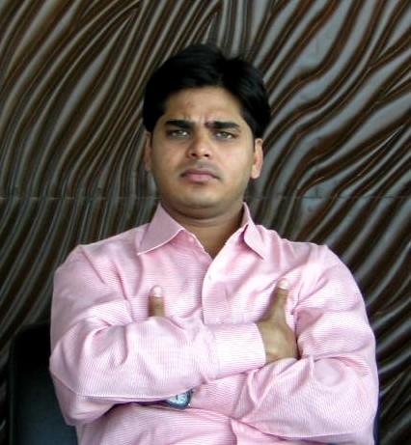
نگاه بالا به پایین
انتظار همراه با احساس مختصر درماندگی

Slide 24
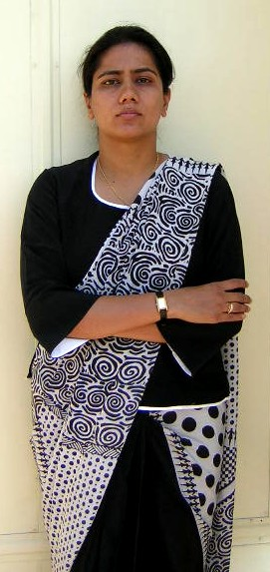
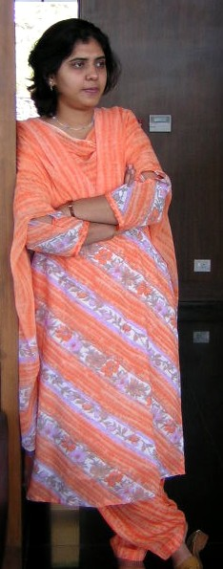
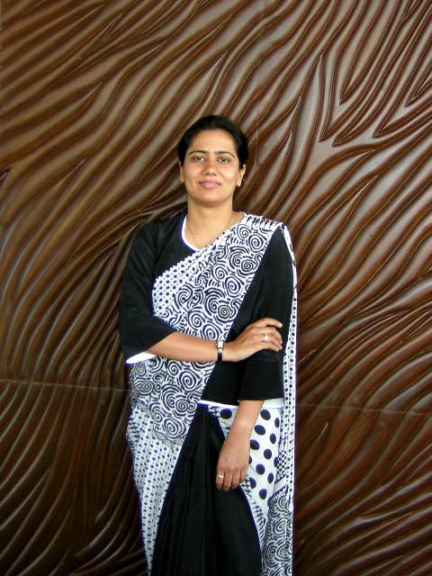
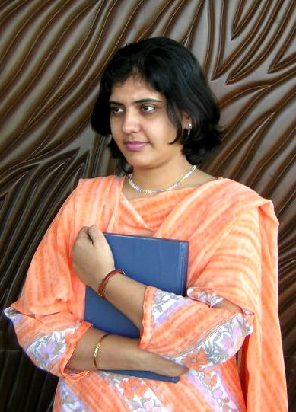
حالتهای مختلف دفاعی

Slide 25
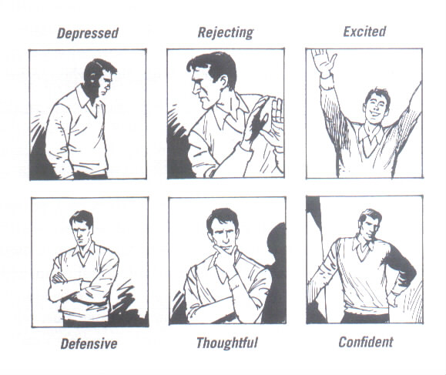

Slide 26
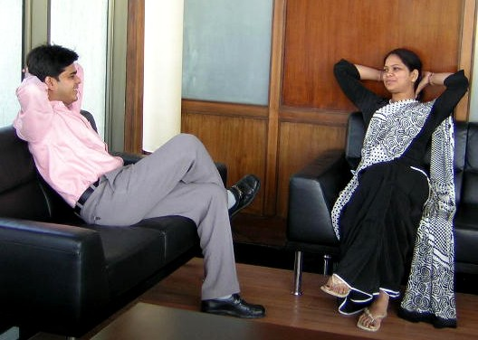
احساس نزدیکی و دوستی
همراهی مدیر و معاونین
انتقال احساسات و تاثیر شخصیت غالب بر دیگران

Slide 27
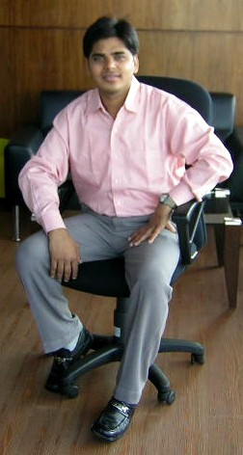
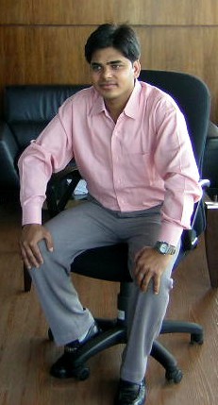
آماده برای ورود به مرحله بعد
آماده برای پایان مذاکره

Slide 29
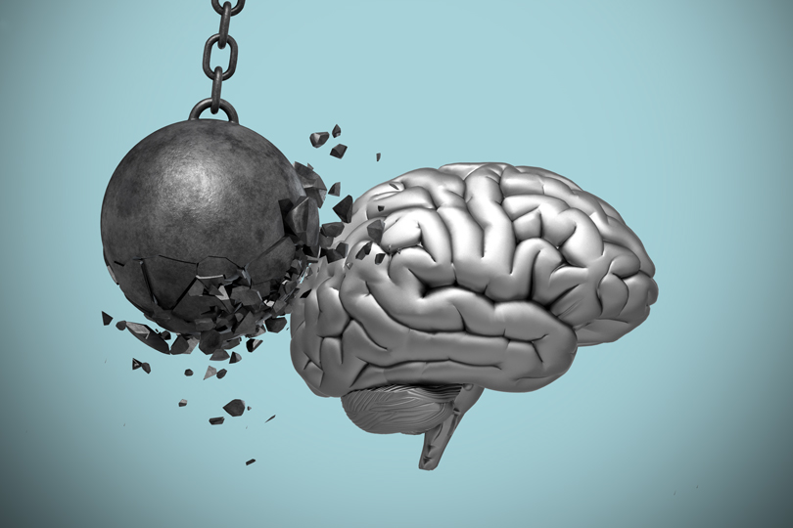
فشارهای کاری و فشار درک شده از کار
در مقابله با استرس‌ها باید توان ذهنی را افزایش دارد

Slide 30
سطح استرس باید درست تنظیم شود
Neustress
Eustress
Distress
کم‌استرسی و بی‌خیالی
استرس متعارف برای بالا بردن دقت
استرس بیش از حد که مانع تمرکز و دقت می‌شود
استرس مسری است
نتیجه استرس یا خشم است و یا ترس
استرس هزینه مالی سنگین فردی و سازمانی دارد
بیماری جسمی و روانی
فرسودگی شغلی
کاهش راندمان کاری
چالشها و آسیب در محیط کار و کارگروه

Slide 31
میزان استرس خود را اندازه بگیرید؟
امتیاز بین صفر تا پنج | سوال
 | در هنگام خواب به وسیله افکار مزاحم اذیت می‌شوم
 | همواره احساس می‌کنم رابط میان فردی‌ام دچار تنش است
 | به واسطه افکار مزاحم دچار حواس‌پرتی هستم
 | احساس گرفتگی و یا لرزش عضلات هستم
 | بسیار نگران هستم
 | در زمان کار گاه دچار فلج فکری و یا حتی جسمی می‌شوم و انرژی ندارم
 | قدرت تصمیم‌گیری سریع ندارم
 | بسیار عرق می‌کنم

Slide 32
ریشه‌های اصلی استرس در سازمان
سازمانی
فرهنگ سازمانی
ساختار پاداش و تنبیه
گروهی
تعارضات درون گروهی
عدم حمایت گروه
فردی
درگیری در عادت‌های
تیپ شخصیت
تعارضات درونی
نوع شغل/نقش
توقعات زیاد گروه
تمرکز بیش از اندازه بر ضعفها در گروه
ساختار توزیع قدرت
ساختار تقسیم کار
طراحی شغل حقوق و دستمزد
مذاکره و ارتباطات اثربخش تیم‌سازی
آموزش تکریم و تجلیل
خوش‌بینی
خودافشایی و درد دل
تغییر سبک زندگی

Slide 33
شیوه برخورد نامناسب با استرس و خشم
خشم را به درون بدن منتقل و عوارض جسمی ظاهر می‌شود | جسمانی شدن
عزت‌نفس افراد کاهش و خشم تبدیل به گناه می‌شود | خودخوری
سبب واکنشهای تند کلامی و فیزیکی با سایرین می‌شود | انفجار
تلافی در زمانی مناسب به شکلی که سایرین مطلع نشوند | واکنشهای مخفی

Slide 34
واکنش دفاعی روان
روانپریشی | دفاع غیر طبیعی | دفاع متوسط | دفاع طبیعی
ایجاد بیماریهای شدید روانی مانند اسکیزوفرنی | خیال‌بافی و جدا شدن از دنیای واقعی | واپس‌روی و گمراه کردن ذهن با افکار کم‌اهمیت و مربوط به دوران کودکی | پیش‌بینی و آماده‌سازی از قبل
 | فرافکنی و گناه را به گردن دیگران انداختن | انزوا و سرکوب افکار نه احساسات | سرکوب و فرونشاندن خشم و استرس و تحمل
 | آزارطلبی و خرابکاری | فلسفه‌بافی و سرکوب احساسات و نه افکار | تعالی یا والایش و یافتن راههای برتر برای کنترل استرس مانند کم به هم نوع
 | رفتارهای غیر متعارف و بدون فکر کار کردن | جایگزینی یعنی مسیر استرس و خشم را به مسیر دیگری منتقل کردن مثل خشم خود را از رئیس به فرزند منتقل می‌کند | شوخ‌طبعی و ایجاد فضای متفاوت برای خود و دیگران

Slide 35
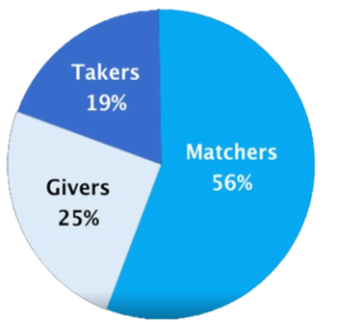
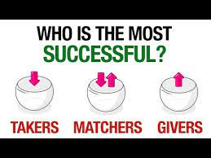
شخصیتهای گیرنده و دهنده
Psychologist Adam Grant divides the working world into three groups of people: Givers, Takers, and Matchers
Givers seek out ways to be helpful and give to others
Matchers play “tit for tat”—they reciprocate and expect reciprocity
Takers focus on getting as much as possible from others

Slide 36
شخصیتهای گیرنده
Takers are self-focused and only help others strategically, when the benefits to themselves outweigh the personal costs. In the words of Adam Grant: “Takers have a distinctive signature: they like to get more than they give. They tilt reciprocity in their own favor, putting their own interests ahead of others' needs.”
شغلهایی که احتمالا گیرندگان موفق‌تر هستند:
فروش محصول
بحث و جدل
در تعاملاتی که سازمان با بیرون از خود به شکل تند و تلخی تحت فشار و حمله است

Slide 37
شخصیتهای دهنده/بخشنده
Givers are highly empathetic and caring individuals who put others' needs above their own. They have intuitive abilities to anticipate the emotional gaps of others and support them. They find great joy in being available and are seen as a source of encouragement or a shoulder to cry on. In short, givers succeed because their giving leads to quality relationships, which benefit them in the long run. With such strong relationships, it's no wonder givers are also happier people than takers.
این شخصیت‌ها معمولاً در سطوح میانی مدیریت کمتر موفق هستند و یا در سطوح بالای مدیریت قرار می‌گیرند و یا در سطح پایین باقی می‌مانند
اگرچه عموماً از رفتار خود راضی هستند و انرژی درونی بالایی دارند ولی گاه دچار سرخوردگی می‌شوند به خصوص زمانی که توسط چندین فرد گیرنده احاطه شده‌باشند
حضور آنها در یک سازمان بسیار مثبت و انرژی بخش است ولی اگر سازمان در جهت حمایت آنها تنظیم نشده‌باشد عده‌ای از پرسنل به سمت سواستفاده از این شخصیتها خواهند رفت لذا مدیران باید آگاهانه حمایت خاص از ایشان به عمل آورند

Slide 38
شخصیتهای تعاملی
به صورت مطلق نه دهنده هستند و نه گیرنده. سعی می‌کنند منافع خود و سایرین را در حد متعادلی حفظ نمایند.
برای یک سازمان حضور افراد تعاملی الزامی است و باید عمده افراد از این دسته باشند.

Slide 39
دردسرسازها (آیا شما به صورت افراطی در این گروهها قرار دارید؟)
شیوه مدیریت ایشان |  | نوع دردسر ایجاد شده
اگر از نوع دست‌یافتنی هستند با آنها محکم برخورد کنید و به سرعت قواعد بازی را برایشان روشن کنید. اما اگر از نوع دوم هستند سرشاخ نشوید چراکه آنها از جدل لذت می‌برند و شما خسته خواهیدشد | خشن، سوال‌پیج کردن، غرور عاطفی، سماجت، دنیا را برد و باخت می‌بینند. می‌خواهند خود را برای دیگران ثابت کنند. به دو گروه دست‌یافتنی (قابل کنترل) و غیرقابل دست‌یافتنی (غیرقابل کنترل) تقسیم می‌شوند | پرخاشگرها (aggressors)
بگذارید حرفشان را بزنند، خیلی بحث نکنید، حرفهایشان را گوش دهید ولی سعی کنید برایشان روشن کنید که وقت برای همه است، انتظار نداشته‌باشید نظرات شما را تایید کنند | برای هر چیزی نظری دارند. نظرات دیگران را به سادگی از خود می‌دانند، اهل جدل فکری هستند. به دو دسته اسپاک (همه‌چیز دان واقعی Spock) و حراف (تظاهر به داناییwindbags ) تقسیم می‌شوند | همه‌چیز دانها (know-It-Alls)
از افتادن در تله منفی‌بافی‌های آنها برحذر باشید، بهترین سوال برای کنترل آنها این است "بدترین سناریو ممکن از نظر شما چیست؟" در صورت نیاز آنها را به حال خودشون واگذارید | سیاه‌نمایی، دیدن نیمه خالی لیوان، وکیل مدافع شیطان، احساس می‌کنند همه برای شکست ایده‌هایشان نقشه کشیده‌اند | منفی‌نگرها (negativists)
وظایف خود را در ارتباط با آنها بسیار خوب انجام دهید، خط مشی‌ها و قوانین مرتبط را خوب فرا بگیرید، در ارتباط با آنها وارد جزئیات شوید. گاهی ممکن است ترجیح دهید کل کار را خودتون قبول کنید | وسیله از هدف مهمتر است، تمام مقررات را حفظ هستند، علاقمند به اتصال به مدیر ارشداند، بروکراتیک هستند و مسیر انجام کار برایشان بسیار مهم استم | قانون‌مدارها (sticklers)
سعی کنید با آنها رک و صریح باشید و آنها نیز با شما صریح صحبت کنند، در حل مسائل به آنها کمک کنید، و بگذارید شک و تردیدهای خود را بیان کنند | نمی‌توان تصمیم جدی بگیرند، همه چیز را معلق نگه می‌دارند،می‌خواهد همه را راضی نگه دارند، الان ریسک نیستند | مرددها (indecisive)

Slide 40
رئیس معمولاً چه کسانی را دو خود جمع می‌کند؟
همه ما دوست داریم افرادی هم فکر و هم سلیقه دور ما جمع شوند. اما در کار مدیریتی یک دست شدن اصلاً خوب نیست.
تیم مدیریتی هر چه بیشتر تنوع داشته‎باشند بهتر است. اما اگر شرایط ایجاب می‌کنند که مثلا همه عملگرا باشند باید مشاورین و افراد در گروه وارد شوند که اهل مطالعه و تفکر و تفسیر و تحلیل باشند.
برون‌گرا | درون‌گرا
شهودی-حسی | محاسبه‌گر
احساساتی | قانون‌مدار
کل‌نگر | جزءنگر

Slide 41
رابطه بین مهارت و پیچیدگی‌های شغلی
High challenge
توانایی‌های خود را در مقایسه با پیچیدگی‌های کاریتان مقایسه نمایید و بررسی کنید واقع‌بینانه در کدام یک از این چهار قسمت قرار دارید
اضطراب
anxiety
رضایت شغلی
fulfilling
کرختی
apathy
بی‌حوصلگی
boredom
Low skills
High skills
Low challenge

Slide 42
نگرش
دانش و آگاهی
احساسات و هیجانات
انگیزش‌ها
رفتار

Slide 43
نودوستی
اطلاعات در مورد نیازهای مردم
احساس شرمساری از فقر مردم
مواجه شدن با سمنهای ارایه دهنده خدمت به مردم
ایثارگری

Slide 44
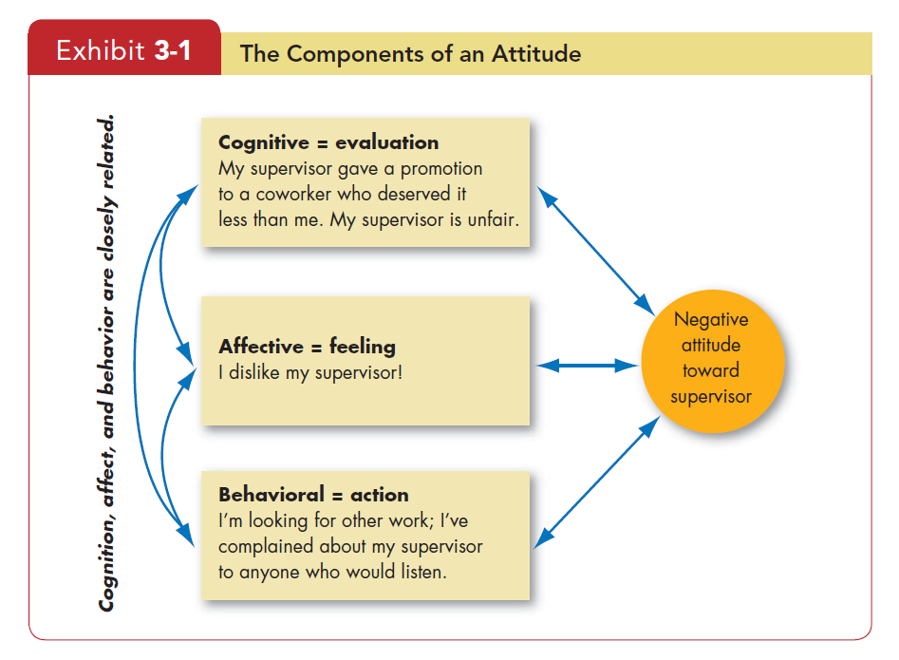

Slide 45
چگونه می‌توان احساس تعلق خاطر همه افراد را به دانشگاه افزود؟ | چگونه می‌توان احترام به بیماران را در بیمارستان تقویت کرد؟ | برای اصلاح رفتارها
برگزاری دوره آموزشی کدهای اخلاق پزشکی/ خصوص نقش و وظایف دانشگاه | برگزاری دوره آموزشی کدهای اخلاق پزشکی/ خصوص نقش و وظایف دانشگاه | ارتقا دانش به تنهایی کافی نیست
تقویت نظارت‌ها و در نظر گرفتن تشویق و تنبیه‌های لازم | تقویت نظارت‌ها و در نظر گرفتن تشویق و تنبیه‌های لازم | اجبار به تنهایی جواب نمی‌دهد
شخصی‌سازی و مباحث و استفاده از روش‌های مناسب انتقال احساسات مانند role playing | شخصی‌سازی و مباحث و استفاده از روش‌های مناسب انتقال احساسات مانند role playing | تحت تاثیر قرار دادن عواطف و احساسات
تلاش برای درگیر کردن جمع، الگوسازی، بالا بردن شفافیت و تغییر نقش‌ها | تلاش برای درگیر کردن جمع، الگوسازی، بالا بردن شفافیت و تغییر نقش‌ها | اثرگذاری روی انگیزش‌ها

Slide 46
مدیر و رهبر سازمان باید در بطن سیستم اعتمادآفرینی کند
اعتماد
اخلاق
صداقت
شفافیت

Slide 47
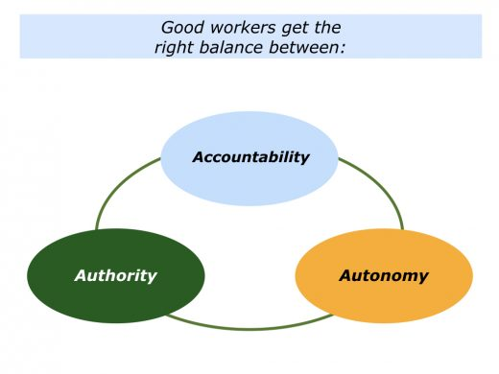
زمانی می‌توان بازخواست نمود که شرایط پاسخگویی فراهم باشد
آیا مدیر حق دارد سوال کند که چرا کارمند چنین گزارشی تهیه کرده‌است؟
آیا کارمند دانش و دسترسی به منابع برای تهیه هر نوع گزارشی را داشته‌است؟
آیا کارمند اختیار تهیه هر نوع گزارشی را داشته‌است؟

Slide 48
چرا در یک سازمان انگیزه کار پایین است
جذب نامناسب نیرو
انسجام مدیریتی پایین
نظارت ضعیف
شخصیت نامناسب
عدم تناسب فرد با شغل
نبود اعتماد (اخلاق، صداقت و شفافیت)
نامشخص بودن هدف
جبران خدمات نامناسب
نبود تشویق و حقوق و مزایای پایین
تبعیض در توزیع
شاخصهای نامناسب
پارتی بازی و نبود عدالت

Slide 49
به نظر شما کدام آسیب در سیستم مدیریت وزارت بهداشت پررنگتر است و مصادیق عینی آنها چیست؟
جذب نامناسب نیرو
انسجام مدیریتی پایین
نظارت ضعیف
شخصیت نامناسب
عدم تناسب فرد با شغل
نبود اعتماد (اخلاق، صداقت و شفافیت)
نامشخص بودن هدف
جبران خدمات نامناسب
نبود تشویق و حقوق و مزایای پایین
تبعیض در توزیع
شاخصهای نامناسب
پارتی بازی و نبود عدالت
آیا گزینش و استقرار و به کارگیری افراد به خوبی صورت می‌گیرد؟
آیا شیوه مناسبی برای پایش عملکرد افراد وجود دارد و آیا بین عملکرد با پاداش و تنبیه ارتباطی وجود دارد؟
آیا رابطه بین مدیران و کارکنان صمیمی است و احساس کار تیمی وجود دارد؟
آیا افراد به خوبی می‌دانند که چه می‌کنند و برای چه باید کار کنند؟

Slide 50
قدردانی از خدمات متناسب با عملکرد
شفافیت لازم است
آیا عملکردها واضح و دقیق سنجیده می‌شود؟
مکانیسم توزیع اضافه‌کار چیست؟
آیا هنگام تشویق و تنبیه علت برای فرد و یا سیستم مشخص می‌شود؟
معیارهای شایسته‌سالاری چیست؟
عدالت لازم است
آیا شیوه برخورد با تمامی کم‌کاری‌ها یکسان است؟
آیا نگاه مدیریت و نگاه پرسنل به مفهوم عدالت یکسان و قابل بحث است
روشهای غیراخلاقی تا چه حد جایگاه دارد
یا به خوداظهاری‌ها می‌توان اعتماد نمود؟
ارزشهای حاکم بر سازمان چگونه نهادینه شده و عواقب عدول از آنها چیست؟

Slide 51
انواع تشویق و تکریمها
مالی/غیرمالی
فردی/گروهی
جایگاه سازمانی/مدیریتی
نقد/نسیه
مستمر/غیرمستمر

Slide 52
نقش‌های مختلف در جهت توانمندسازی نیروها
رهبر مدیر رئیس
هادی حامی مانع
مرشد مربی مدرس/معلم حمایت ترمز
تشویق اختیار اجبار

Slide 53
تفاوت مربی (coach) و مرشد (mentor)
مرشد | مربی
خواست از سمت فراگیرنده | فشار از سمت فرادهنده
برنامه شخصی و تکمیل در طول اجرا | با برنامه از قبل طراحی‌شده
هدف و زمانبندی شناور | هدف و زمانبندی مشخص
هدایت و راهنمایی کلی | شرح جزئیات
اختیاری | اجباری
حرکت به سمت جانشین‌پروری | حرکت به سمت پرورش نیرو
همراه با قداست | همراه با قدرت
رمزآلوده | قاعده‌مند

Slide 54
رهبر یک سازمان چگونه می‌تواند هدایت را به عهده بگیرد؟
رهبری
نفوذ
influence
متقاعد نمودن
persecution
تسلیم
compliance
به نظرتان در دانشگاه‌های علوم پزشکی کدام یک از این ابزارها کارایی بیشتر دارد و مدیران برای همراه نمودن پرسنل از کدام شیوه بیشتر استفاده می‌کنند؟

Slide 55
ابزارهای نفوذ
Attractiveness
Physical
Social
Credibility
Knowledge
Power
Skills
Task
Similarity
Hard
Soft

Slide 56
منشا قدرت و جایگاه برتر در سازمان
قدرت رسمی و اداری به واسط پست سازمانی
قدرت پاداش به واسطه امکان اختصاص امتیازاتی به افراد
قدرت تنبیهی یا قهری به واسطه امکان سلب امتیازاتی از افراد
قدرت مبتنی بر تخصص و اطلاعات که در صورت اتخاذ تدابیر شایسته‌سالاری اتفاق می‌افتد
قدرت مبتنی بر رابطه که به دلیل ارتباطات افراد با منابع قدرت در درون و یا بیرون سازمان شکل می‌گیرد
قدرت مرجع یا کاریزما که بدلیل توانایی‌های ارتباطی و روانشناختی افراد شکل می‌گیرد
قدرت دموکراتیک که به واسطه اعتماد سایرین به وجود می‌آید

Slide 57
دلایل تسلیم شدن
دوستی و علاقه
بازارگرمی: ایجاد حس نیاز
تعهد: نمک‌گیر کردن

Slide 58
شیوه متقاعدسازی
اصل دوست داشتن: زمینه مشترک یافتن و تحسین نمودن
عمل متقابل: ابتدا بخشندگی کن تا بدست آوری
اعتباریابی اجتماعی: استفاده از افراد پرنفوذ
اصل ثبات: مدیریتی استوار و پایا
اصل اقتدار: قلدری حساب‌شده و در حد معقول
اصل کمیابی: نشان دادن منحصر به فرد بودن

Slide 59
به نظرتان در دانشگاه‌های علوم پزشکی کدام یک از این ابزارها کارایی بیشتر دارد و مدیران برای همراه نمودن پرسنل از کدام شیوه بیشتر استفاده می‌کنند؟ مدیر ارشدتان چگونه عمل می‌کند؟ اگر مدیر هستید، فکر می‌کنید از کدام ابزارها به درستی استفاده نموده‌اید؟
رهبری
نفوذ
influence
متقاعد نمودن
persecution
تسلیم
compliance
جذابیت
اعتبار
قدرت
دوست داشتن
عمل متقابل
ثبات
اقتدار
منحصر به فرد
دوستی
بازارگرمی
متعهد نمودن

